Slide 1

Info covid

Slide 2








SOmmaire
Les parties prenantes
Les fonctionnalités décrites
Choix techniques
Fonctionnalités réalisées
La fonctionnalité mise de coté
Projection livraison finale
Démonstration maquette
Démonstration site

Slide 3
Les parties prenantes
Le Commanditaire: Julien Avot du ministère de la santé
Le Client: La population française
Le chef de Projet: Maître de stage
L’équipe projet: Moi-même le développeur du projet

Slide 4


Les fonctionnalités décrites
Un espace d’administration
Permettre au personnel du ministère d’ajouter des articles et de contribuer aux pages du site en ajoutant des images, vidéos et textes dans une interface simple d’utilisation.
Première page: Les avancées de la campagne de vaccination.
Cette première page permettra d’informer les utilisateurs sur les avancées de la vaccination. L’utilisateur sera réassuré grâce aux informations provenant du site internet de l’organisation mondiale de la santé, ce qui garantie l’absence de « fake news ».
1
Seconde page: Recensement des avancées de la campagne et la stratégie vaccinale
Cette page a pour but d’afficher les informations d’une manière vulgarisée provenant du site « solidarité-sante.gouv ».
2

Slide 5

Les fonctionnalités décrites
Troisième page: Le formulaire
Cette dernière page avec un intitulé accrocheur, contient un formulaire qui permet aux utilisateurs qui souhaitent se faire vacciner, de rentrer leurs données personnelles tel que leur nom, prénom, email et numéro de sécurité sociale afin d’être recontacté pour une prise de rendez-vous dans le but de se faire vacciner.
3
Recherche par code postale
Cette fonctionnalité donnera la capacité aux utilisateurs de rentrer un code postale au choix afin de trouver les centres de vaccination les plus proches. Ayant le libre choix de son positionnement, il est tout à fait logique qu’il se retrouve dans la page du formulaire.

Slide 6


Choix techniques
J’ai étudié plusieurs technologies pour trouver la plus adapté à ce projet, sachant que celui-ci doit comporter une partie d’administration, plusieurs pages et être adapté aux téléphones mobiles. Le choix du CMS Wordpress fut mon choix finale.
Ce CMS est très adapté a ce type de projet car il contient déjà toute une partie d’administration qui est très simple à utiliser. Également, la rapidité de création d’un site avec Wordpress réponds à la contrainte de temps. Il sera donc possible de présenter une démonstration d’ici 3 jours.
Pour ce qui est de maquettage, j’ai utilisé le logiciel Adobe XD par sa facilité d’utilisation ainsi que toutes ses fonctionnalités.

Slide 7
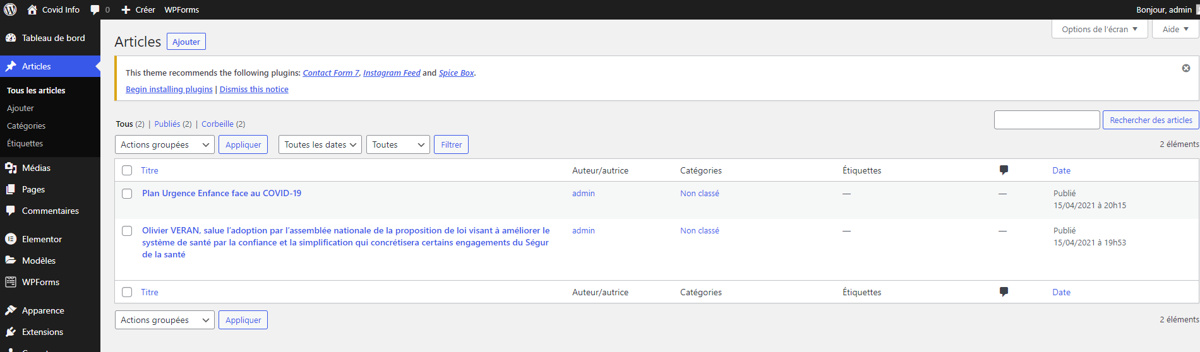
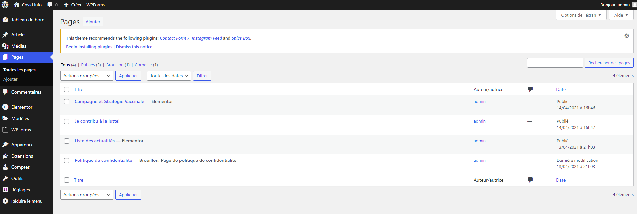
Fonctionnalités réalisées
Un espace d’administration.
La fonctionnalité d’administration permet depuis l’interface disponible après authentification, de modifier, créer et effacer page et articles en ajoutant tous types de media. Images, vidéo, son et texte

Slide 8
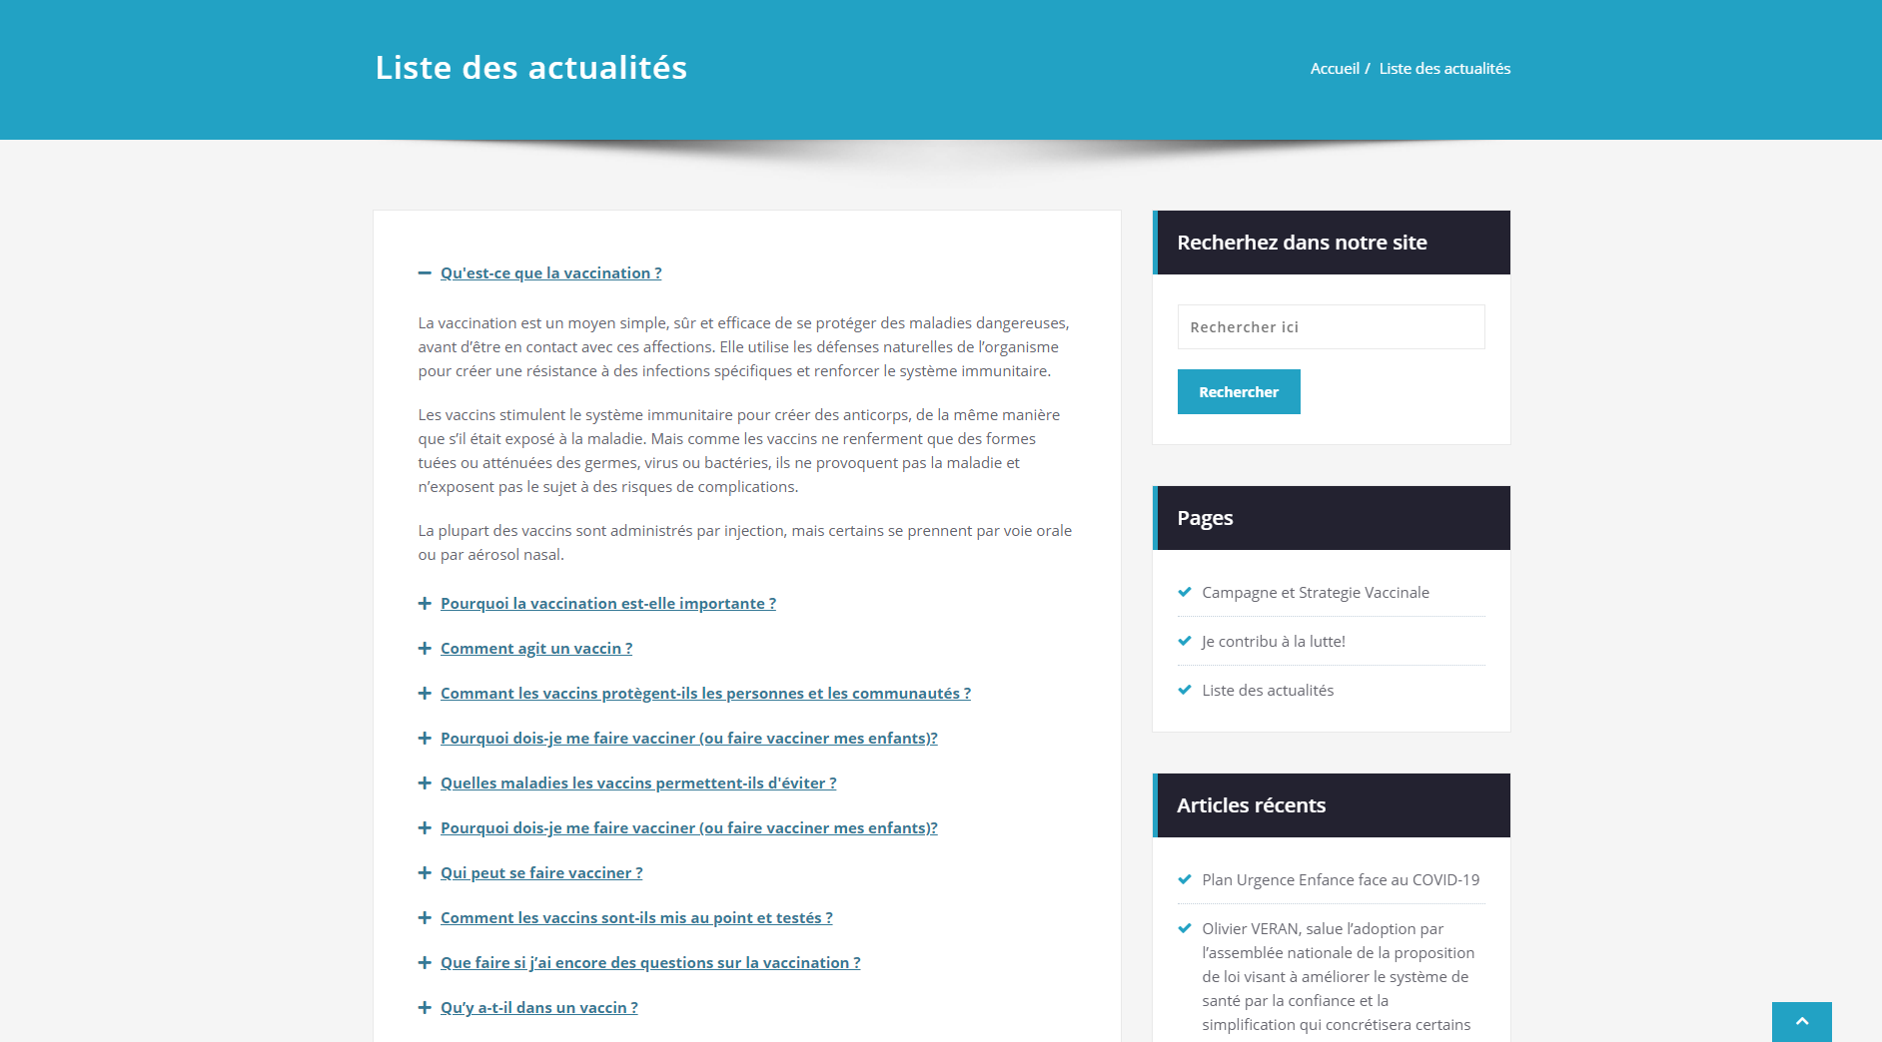
Fonctionnalités réalisées
Première page sur les avancées de la campagne de vaccination.
Cette page est une page d’information sur tous les sujets actuels à propos des vaccins

Slide 9
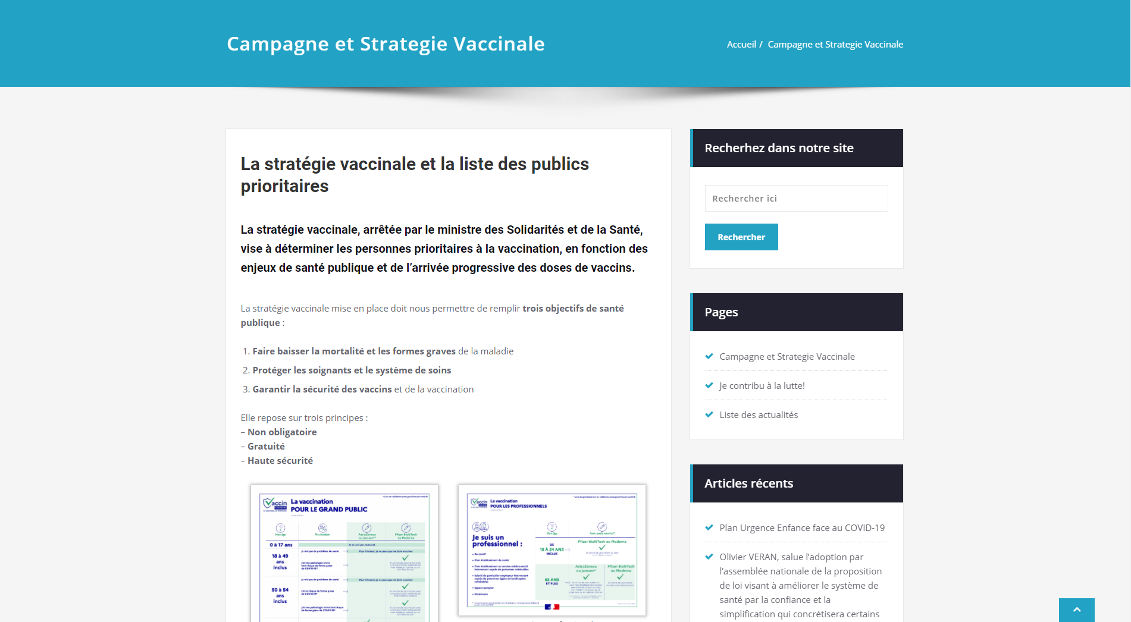
Fonctionnalités réalisées
Seconde page:
Cette page recense les avancées de la campagne et la stratégie vaccinale.

Slide 10
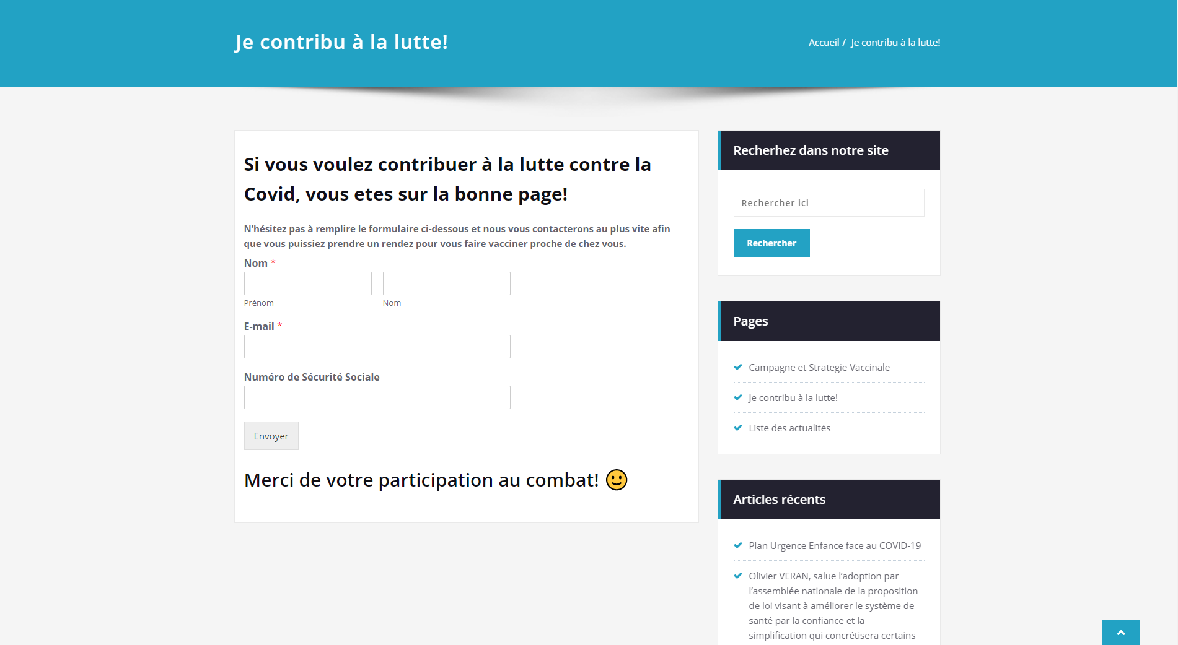
Fonctionnalités réalisées
Troisième page de formulaire
Cette fonctionnalité permet aux utilisateur de rentrer des informations dans le formulaire afin de se faire contacter pour une prise de rendez-vous pour se faire vacciner.

Slide 11
La fonctionnalité mise de coté
Recherche par code postale
Ce projet contenant un grand nombre de fonctionnalité, n’est pas réalisable en seulement 3 jours. C’est pour cela que j’ai été contraint de mettre une fonctionnalité de coté qui je pense n’affecte pas l’utilisation du site.
C’est donc pour cela que j’ai pris la décision de mettre la recherche de centre de vaccination par code postale de coté. Il est également notable que les API pour lister les centres de vaccination ne sont pas encore disponible à date, ce qui influence le développement de sa fonctionnalité.
La version finale de ce site contiendra cette fonctionnalité.

Slide 12
Projection livraison finale
Création de la maquette
Développement du prototype
Présentation du prototype
Développement de la version finale
Livraison finale
3 jours
7 jours

Slide 13
Démonstration maquette
En cours…

Slide 14
Démonstration site
En cours…

Slide 15
Contactez-moi
LinkedIn https://www.linkedin.com/in/amaury-doux/
Email Amaury.doux@gmail.com
Téléphone +33781242154

